Slide 1


Classroom Rules/covid E- Safety (1-2 mins)
Subject Routine (4-6 mins)
Warm up/Starter (Title) (2-3 mins)
Learning Objectives / Vocabulary (1-2 mins)
We Do Task (8-10 mins)
Group & Independent task/Differentiation (10-20 mins)
Real world relation/challenge question (2-3 mins)
Plenary/ Self assessment (3-5 mins)
قواعد الصفية / قواعد الأمن والسلامة (1-2 mins)
الروتين اليومي (4-6 mins)
تهيئة حافزة / سؤال تحدي(العنوان) (2-3 mins)
مخرجات التعلم (1-2 mins)
مهام مع المعلم (8-10 mins)
مهام ( مجموعات / فردي) (10-20 mins)
ربط بالحياة /سؤال التحدي (2-3 mins)
الخاتمة (التغذية الراجعة) (3-5 mins)
مدرسة عالية روضة و حلقة أولى
اليـــوم / الثلاثاء
التاريخ / 11 - 10 – 2022
15 – ربيع الاول - 1444
الموضوع / أركان الاسلام
المعلمة/ شيخة البادي

Slide 2

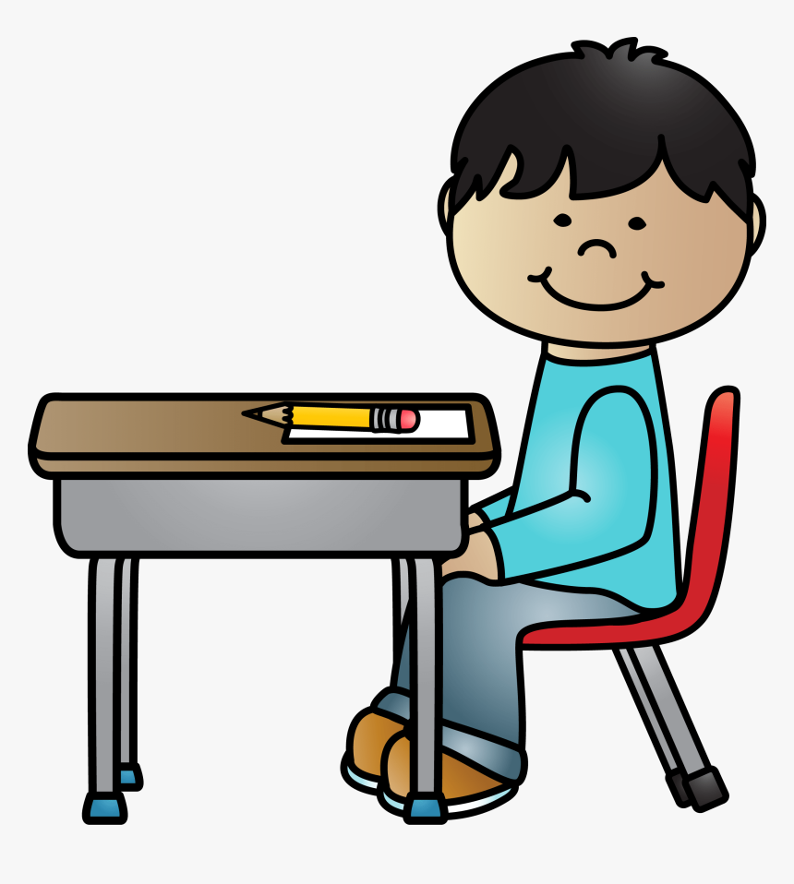

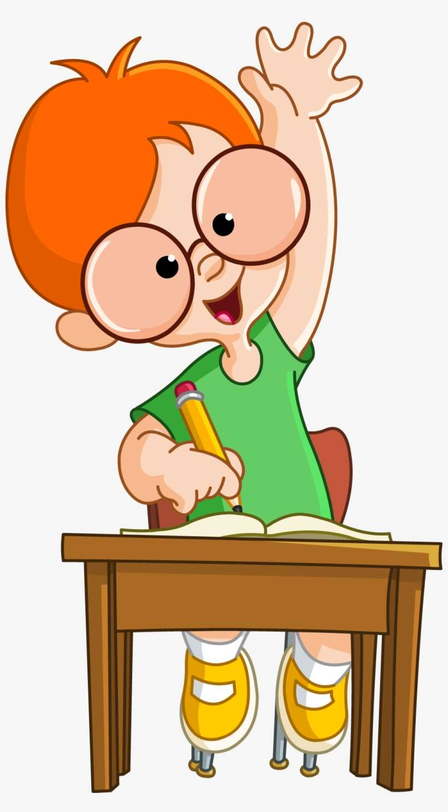


العودة للقائمة
قَوانينُ التَّعَلُّم
أَسْتَمِعُ لِمُعَلِّمَتي
أَجْلِسُ بِصورَةٍ صَحيحَةٍ
أَلْتَزِمُ بِوقت الْحِصَّة
اسْتَمِعُ لِزُملائي
أَرْفَعُ يَدي لِلمُشارَكَة
أُجَهِزُ أَدواتي

Slide 3

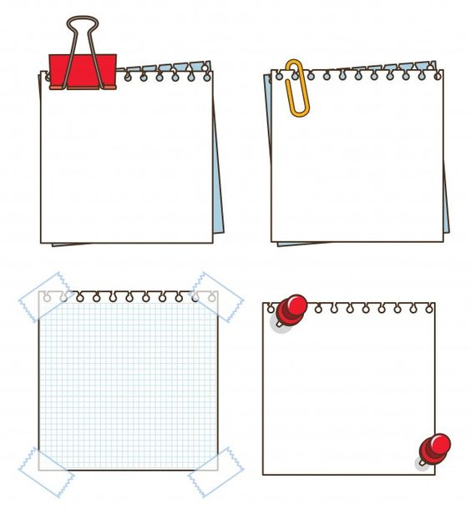
الروتين
جدار الكلمات
التلاوة
التالي

Slide 4
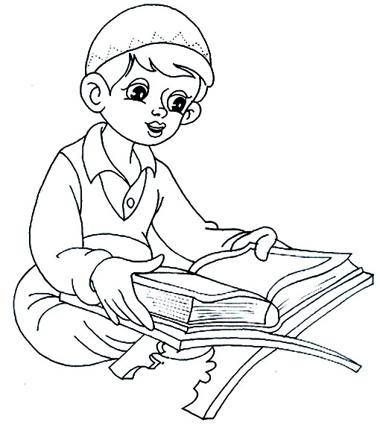
تقييم الأقران
أخطاء في الحفظ | حفظ مع أخطاء في الحركات | حفظ متمكن مع الحركات
الدرجة 1 | الدرجة 2 | الدرجة 3
أتلو ما أحفظ من سورة الفاتحة
التالي

Slide 5

ربط باللغة العربية :
جدار الكلمات نقرأ معا
1
3
أذْهَبُ
أبي
2
مَعَ
العودة للقائمة

Slide 6


التهيئة
اختر الإجابة الصحيحة

Slide 7






أول ركن من أركان الاسلام
التالي
الصوم
الصلاة
الشهادتان

Slide 8
تقربني من الله و تعلمني النظافة و النظام
التالي
الصلاة
الزكاة
الشهادتان

Slide 9
مساعدة الغني للفقير
التالي
الصوم
الحج
الزكاة

Slide 10

حديث شريف
أركان الإسلام
العودة للقائمة

Slide 11
أعدد أركان الإسلام
أهدافنا
أذكر أهمية أركان الإسلام
أحفظ أركان الإسلام
العودة للقائمة

Slide 12
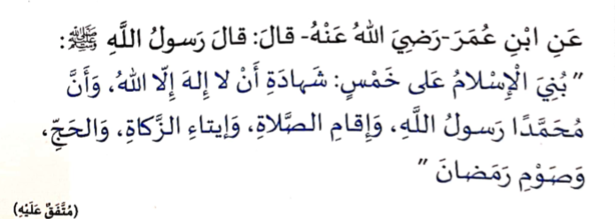
نستمع ثم نقرأ

Slide 13
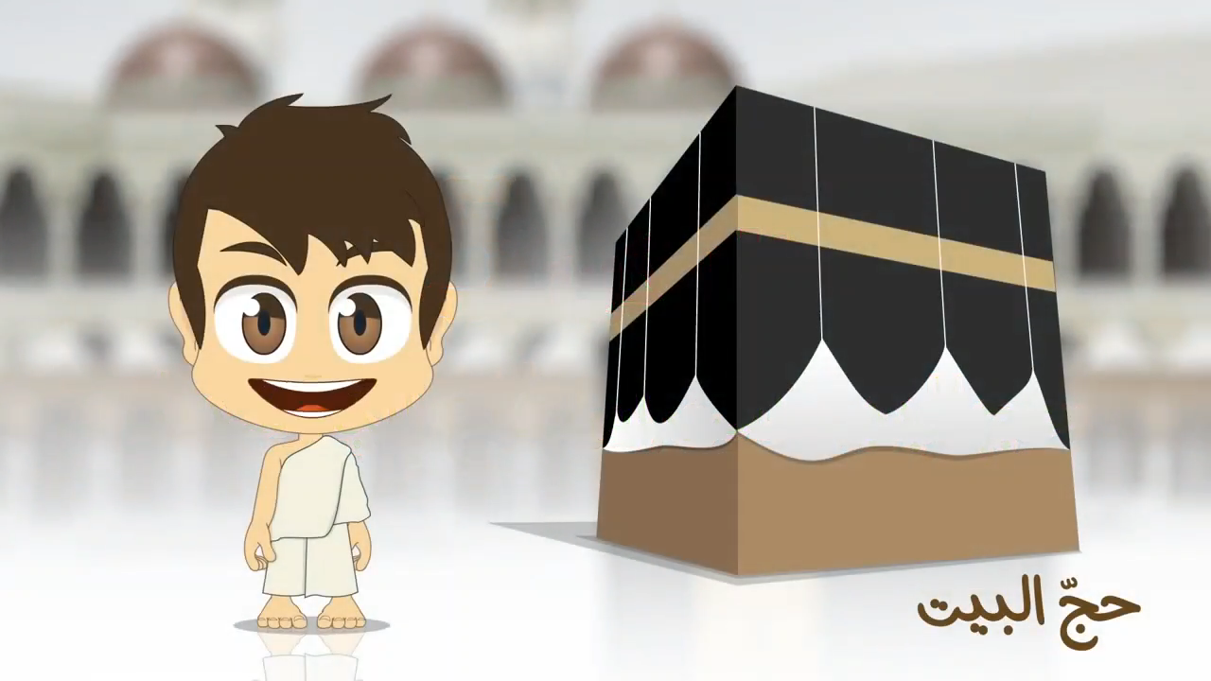
أشاهد لأتعرف على فائدة كل ركن من أركان الإسلام
الركن الرابع :

Slide 14
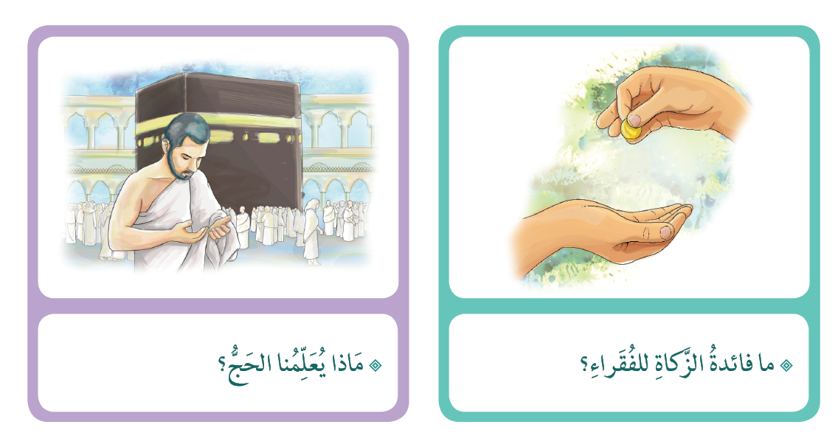
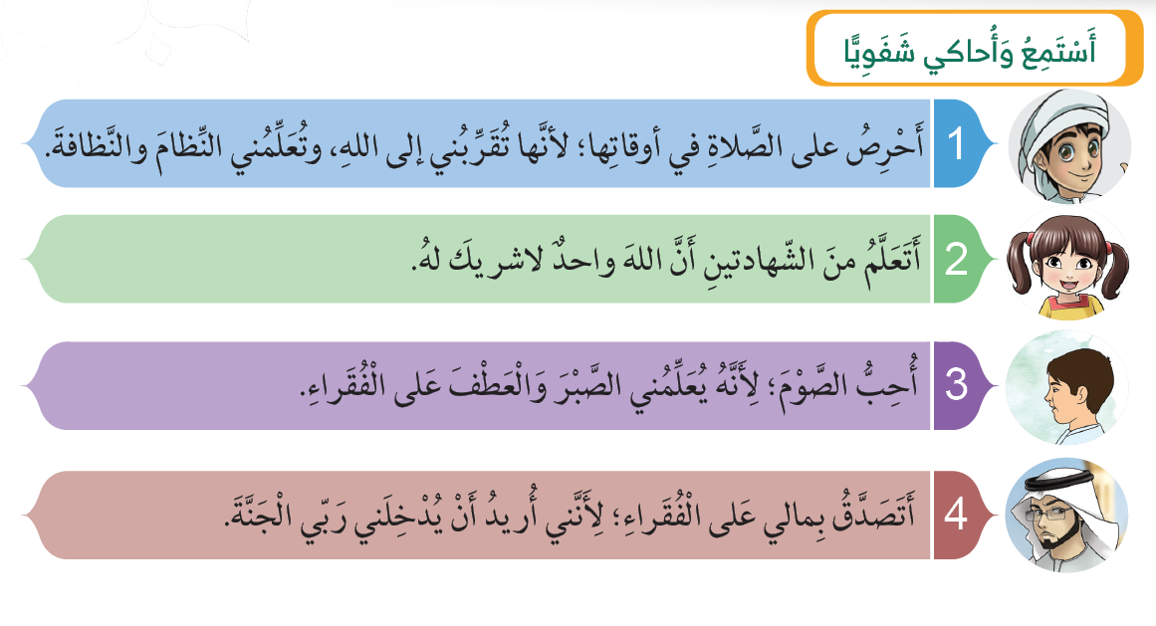
ما فائدة أركان الإسلام
الحج عبادة فرضها الله على المسلمين مرة في العمر
أحبُّ الْحجّ يعلمني الّصبر وفيه يتعارف الْمسلمون و كفّارة للذنوب

Slide 15
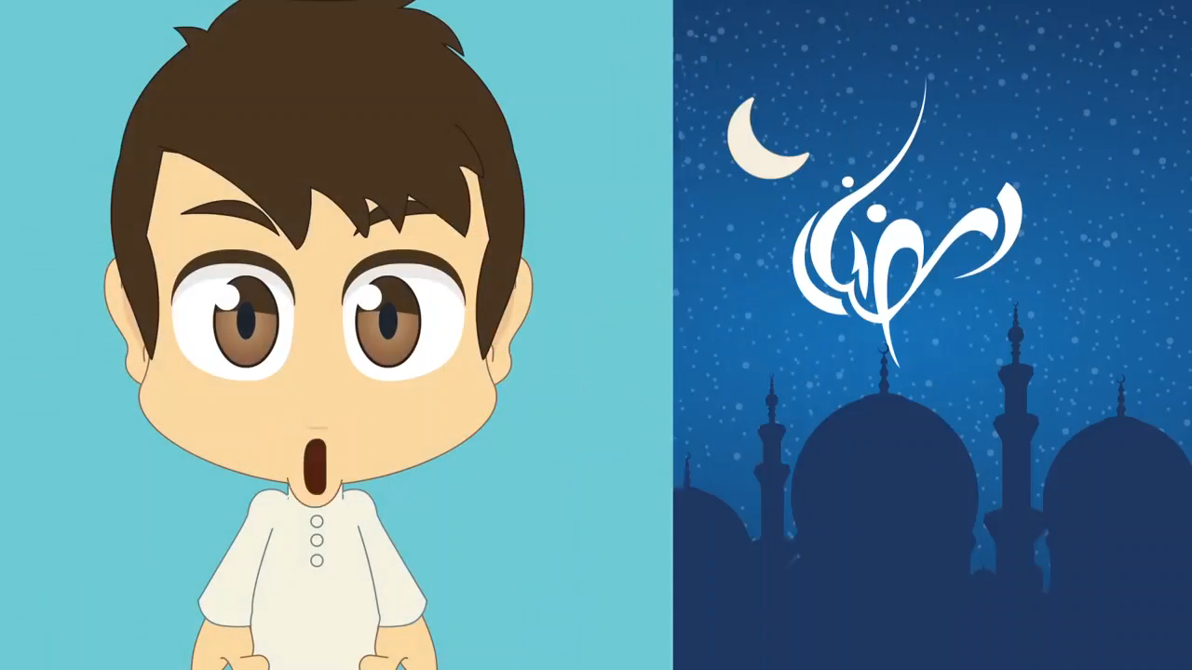
أشاهد لأتعرف على فائدة كل ركن من أركان الإسلام
الركن الخامس :

Slide 16
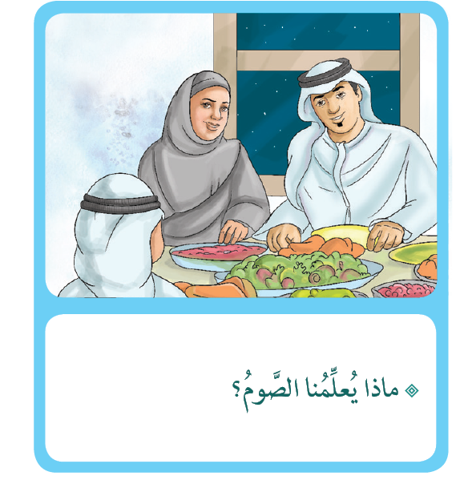
ما فائدة أركان الإسلام
ما الشهر الذي فرض الله فيه الصيام ؟
العودة للقائمة

Slide 17
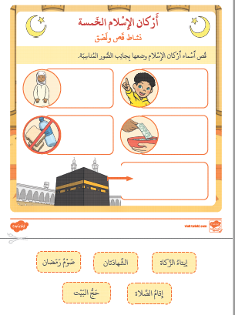
التقييم البنائي
نشاط قص و لصق أركان الإسلام
العودة للقائمة

Slide 18


نشيد أركان الإسلام
العودة للقائمة

Slide 19

تقييم ختامي
الكتاب المدرسي
صفحة 86

Slide 20
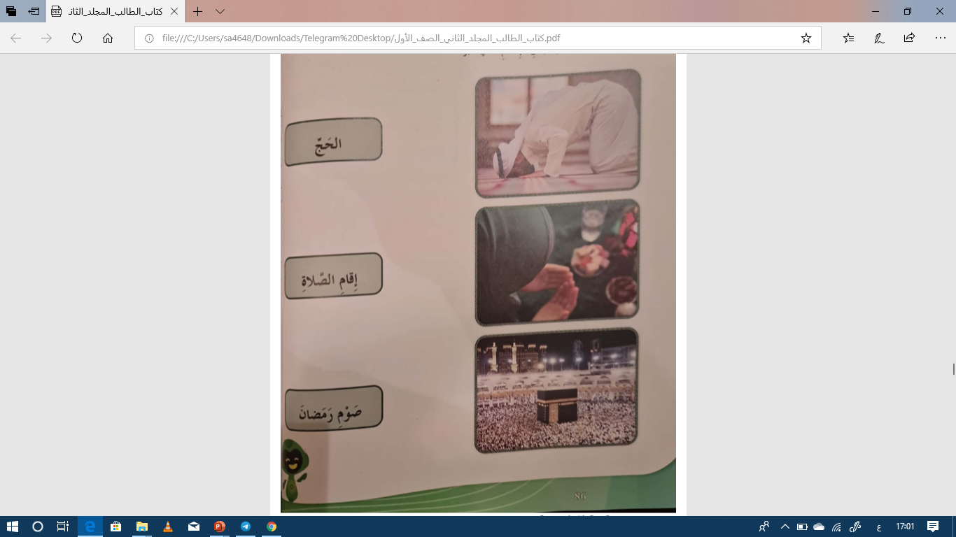
أصل بين الركن و الصورة الذي تعبر عنه ..
الْحَج
إقام الصلاة
صوم رمضان

Slide 21
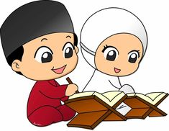
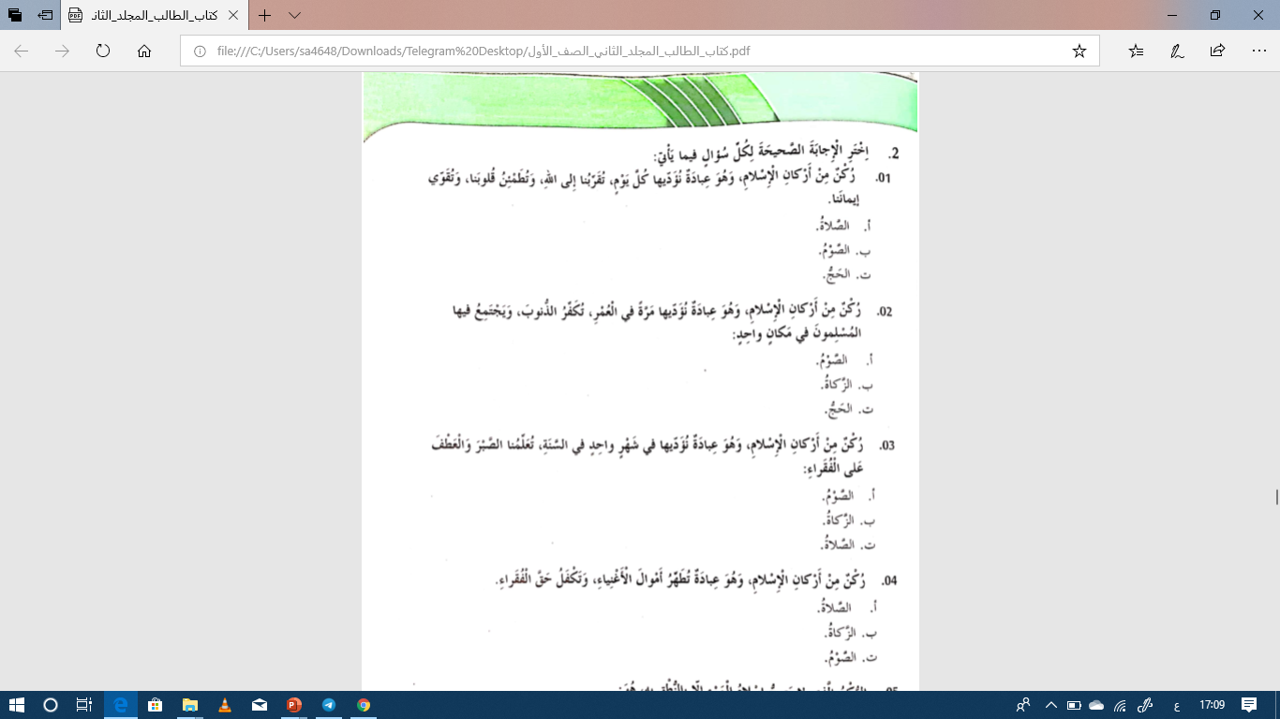
اختار الإجابة الصحيحة لكل سؤال :

Slide 22
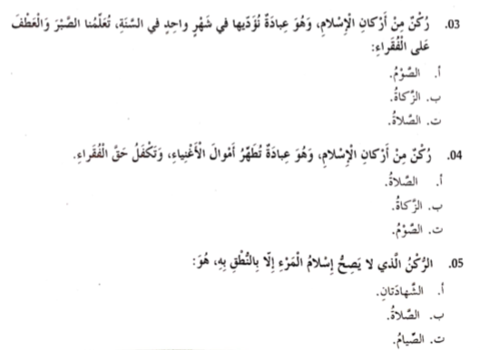
اختار الإجابة الصحيحة لكل سؤال :

